Slide 1
Earable Computing: Mobile Computing around the Ear and Head

Slide 2
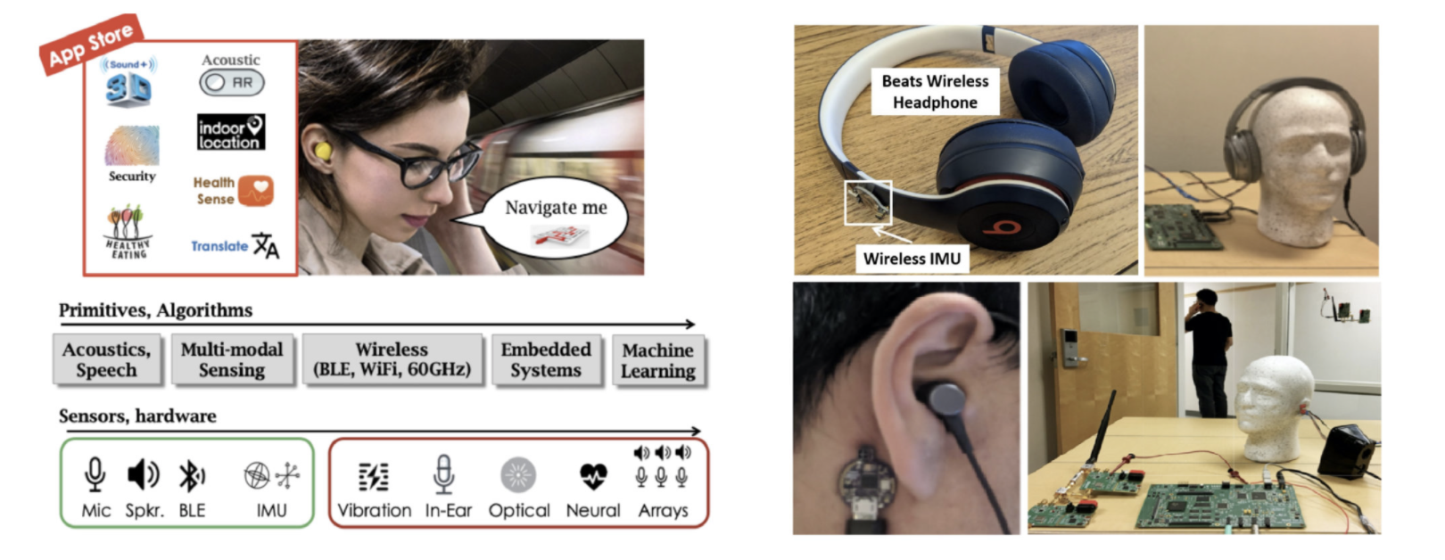
一、简介
Notes:
https://synrg.csl.illinois.edu/earables.php

Slide 3
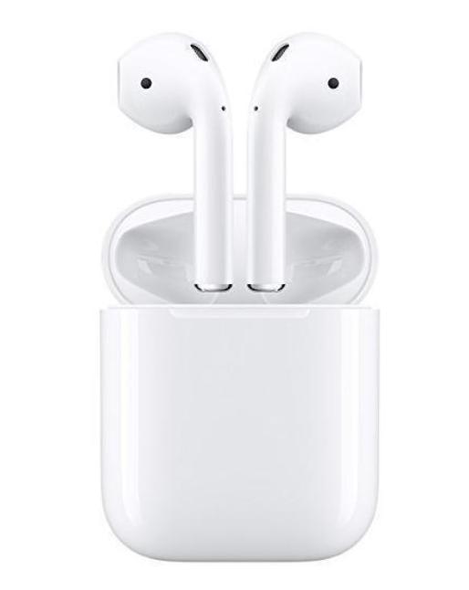
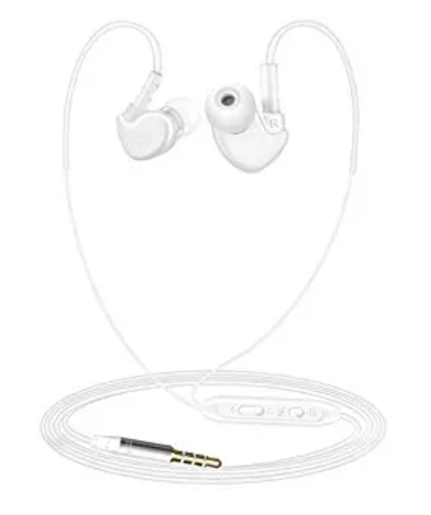
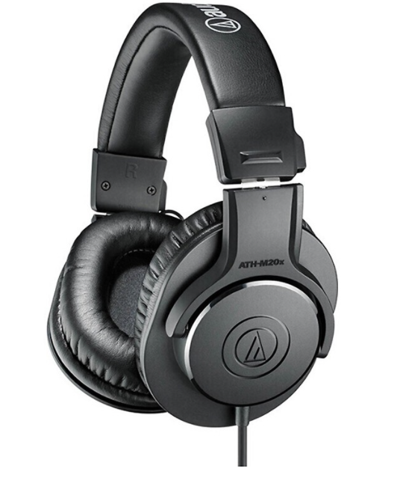
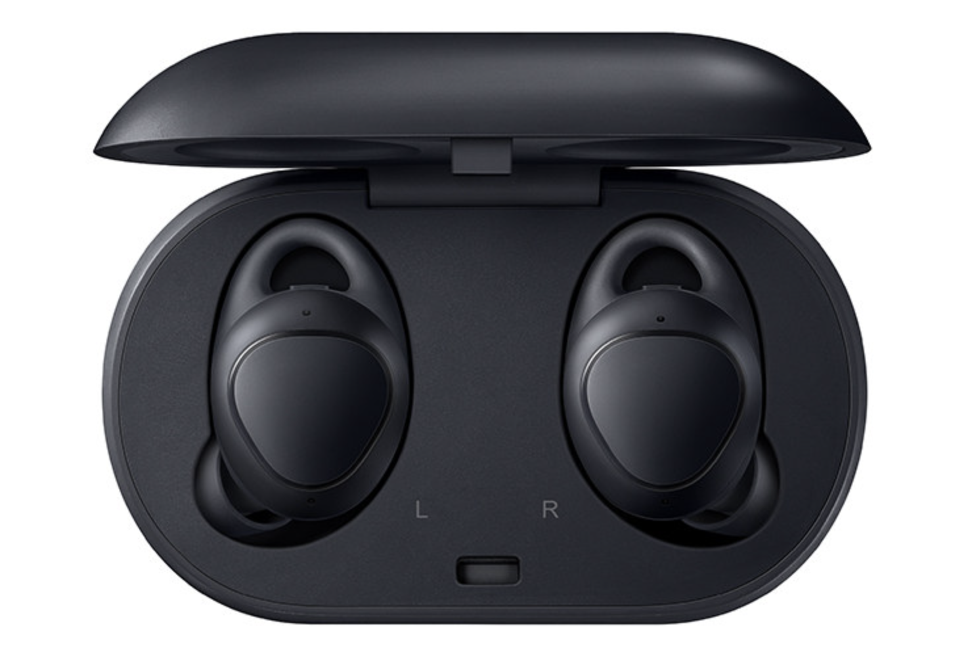
一、简介
耳机类型：
无线蓝牙耳机：苹果airpods、三星Gear IconX 等。
有线耳机：常见的手机耳机以及头戴式耳机。
Notes:
Apple、Samsung、Qualcomm 都在耳机中添加了麦克风阵列以实现波束成形、MIMO 和信号分离。
三星在其耳塞中引入了入耳式麦克风，旨在感应来自耳道内部的声学信号(官网Info：Gear IconX 的自动跟踪模式检测到步行或慢跑时，它会记录您的时间、距离和消耗的卡路里。)。
Apple 在 Airpods 中嵌入了==双加速度计==，旨在在用户说话时感应面部/耳朵的表面振动。
耳机上的==惯性传感器(IMU)== 可以被用于理解人类手势，例如步行、跑步和在健身房锻炼(*“Stear: Robust step counting from earables”*)。
Bose 推出了能够进行原生 DSP 和人体头部运动跟踪的 Frames。

Slide 4
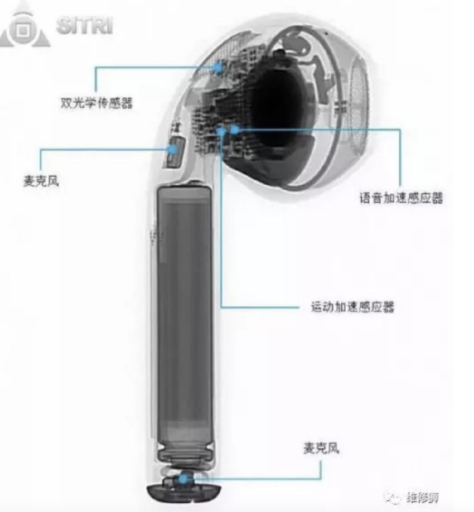
一、简介
无线蓝牙耳机内置传感器：
惯性传感器IMU（加速度计、陀螺仪）
麦克风与扬声器
有线耳机内置传感器：
麦克风与扬声器

Slide 5
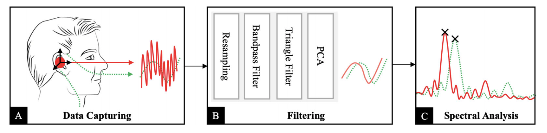
二、相关工作
呼吸监测
由于人在呼吸时，肺的膨胀和收缩会产生极弱的头部垂直摆动。利用加速度计和陀螺仪( 6-axis)收集到的数据，可以进行呼吸监测。
Notes:
实验流程
1. 为了消除信号偏移和趋势，从每个维度中减去 3 个样本的移动平均窗口。 此外，我们对每个component应用了一个窗口大小为 2 秒的平均滤波器，对应于最大呼吸频率（每分钟 30 次呼吸）的一个呼吸周期。
2. 为了扩大我们的数据，我们应用三次样条插值并以 256 Hz 的频率对结果信号重新采样。 由于蓝牙延迟导致时间戳的微小变化，这也有助于创建等距样本。
3. 如果移动太大，我们会丢弃窗口。 如果所有加速度计数据点中有 3% 或更多高于我们的阈值$10 m/s^2 $，则整个序列将被整理出来。 此外，我们对样本±2SD 应用硬阈值。
4. 我们应用了四阶带通滤波器, 0.1 Hz 和 0.5 Hz 的截止频率，这可以消除噪音，相当于每分钟 6 到 30 个呼吸循环 (CPM)。
5. 为了在保留峰值位置的同时进一步平滑信号，我们应用了一个宽度为 2 秒的三角形滤波器。
6. 为了使结果独立于不同姿势的不同轴上的变化，我们进行了主成分分析（PCA）。
7. 使用带零填充的快速傅立叶变换 (FFT) 对每个主成分进行频谱分析，并计算每个成分的最大峰值及其幅度。 然后，我们将与具有最高幅度的峰值相对应的频率报告为我们可以转换为 CPM 的呼吸频率。

Slide 6
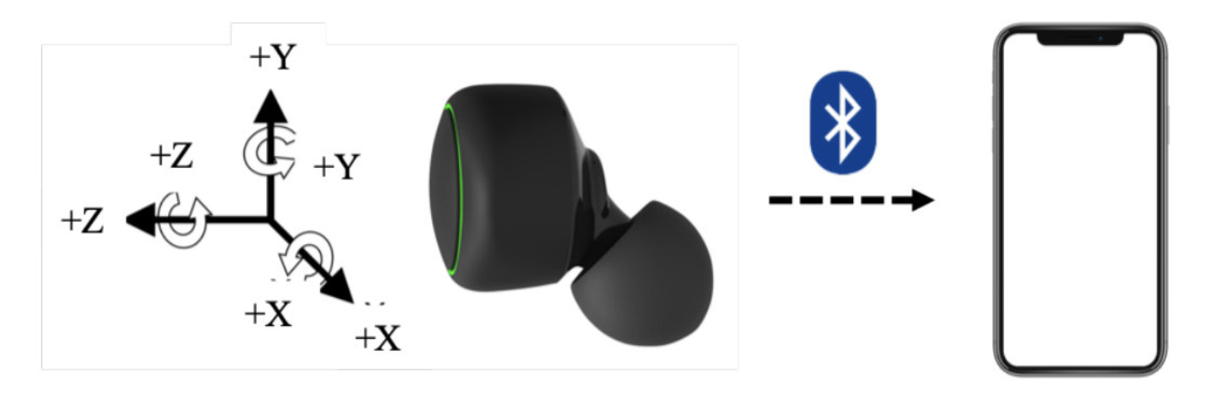
二、相关工作
呼吸监测
使用了eSense earbuds耳机和诺基亚提供的eSense平台（https://www.esense.io/）。

Slide 7
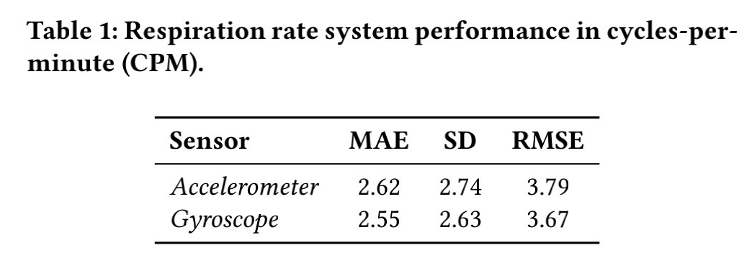
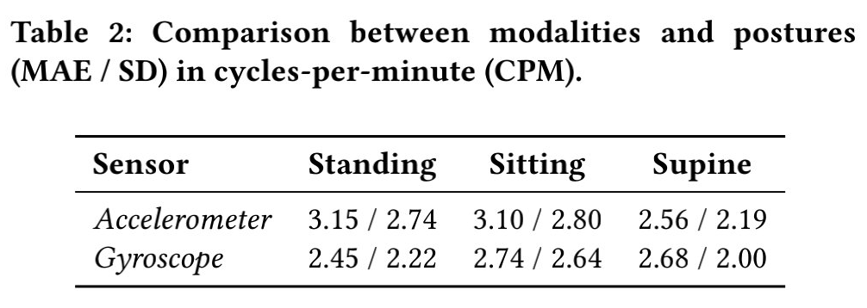
二、相关工作
呼吸监测
实验效果：12个受试者上，结果表明平均绝对误差为 2.62 CPM (加速度计) 和 2.55 CPM (陀螺仪)。

Slide 8
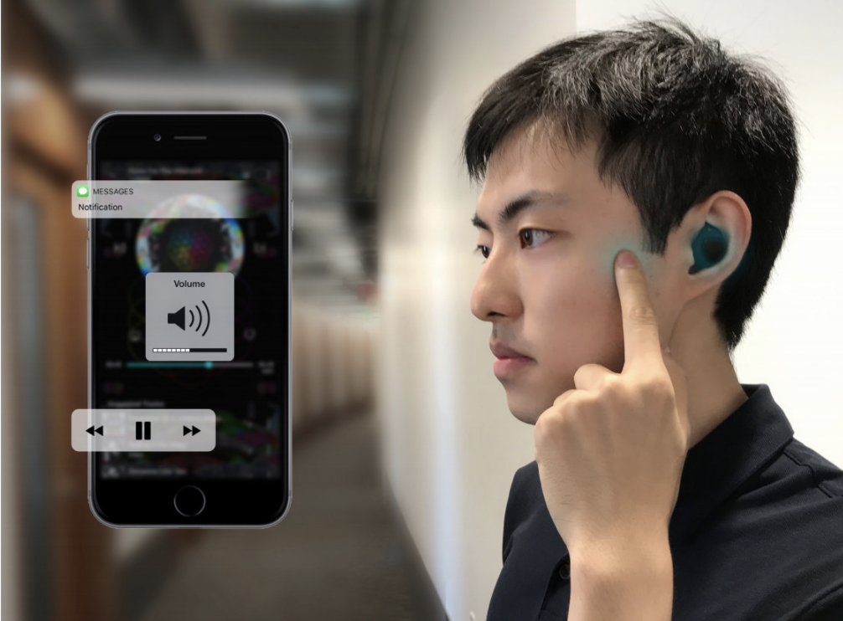
二、相关工作
通过无线耳机实现面部交互
人们在脸部和耳朵周围执行敲击和滑
动手势时，会产生的微妙但可感知的
声音信号，这些声音可以被无线耳机
捕捉到，通过这些声音判断手势，从
而实现交互。

Slide 9
二、相关工作
通过无线耳机实现面部交互
使用设备：三星 Gear IconX 2018
参数：
单通道
采样率：11.025 kHz
采样大小：16-bit

Slide 10
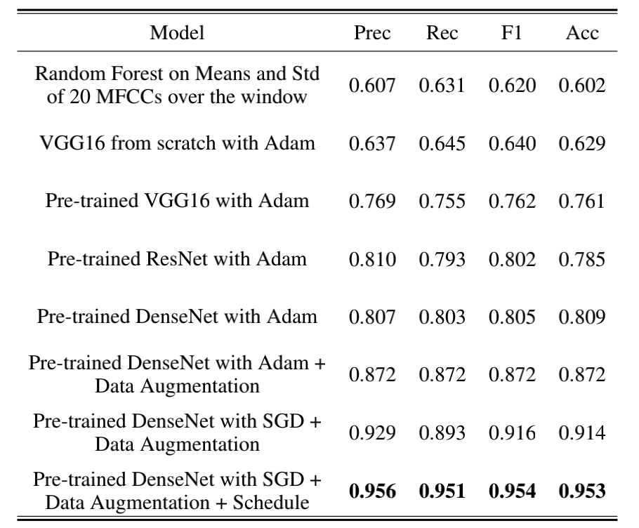
二、相关工作
通过无线耳机实现面部交互
实验结果：

Slide 11
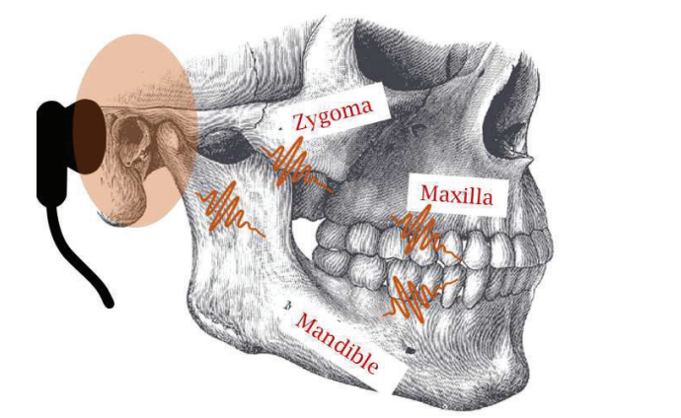
二、相关工作
牙齿活动检测
牙齿的敲击和滑动，在下巴和头骨中产生振动，这些震动信号传到耳朵附近可以被耳机接收，这些信号可以用于牙齿活动识别，从而可以实现人机交互。
Notes:
牙齿的敲击和滑动，在下巴和头骨中产生振动，这些震动信号传到耳朵附近可以被耳机接收。耳机扬声器的振膜对这些振动做出反应，微弱的电信号通过音频插孔传回声卡。 重新利用声卡使我们能够提取这些振动信号。
实现功能：感知与牙齿相关的姿势，实现了实时检测 6 种不同的姿势；定位牙齿姿势，从而产生人机界面。
相关挑战：弱信号、不同牙齿成分导致的失真、时间分辨率低、光谱色散

Slide 12
二、相关工作
牙齿活动检测
使用设备：
Audio-Technica ATH-M30X(headphone),
Sony MDRZX110(headphone)
Bose solo3(headphone)
Samsung EHS64(earphone)
RockPapa(Kids headphone)
三个声卡Realtek 892、Realtek 888 和 Realtek 885。
Notes:
使用设备：
Audio-Technica ATH-M30X(headphone), Sony MDRZX110(headphone), Bose solo3(headphone), Samsung EHS64(earphone), RockPapa(Kids headphone)
耳机通过音频插孔连接到 3 个不同的声卡：Realtek 892、Realtek 888 和 Realtek 885。

Slide 13
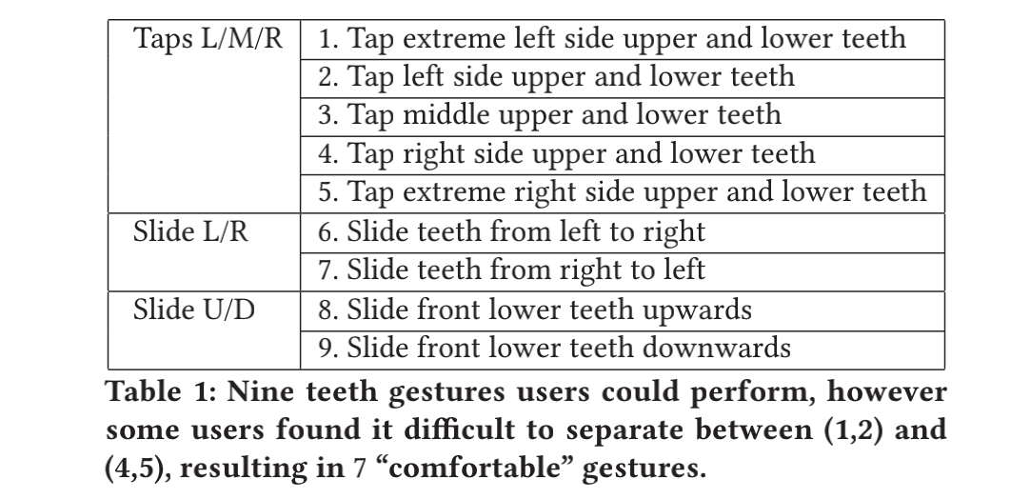
二、相关工作
牙齿活动检测

Slide 14
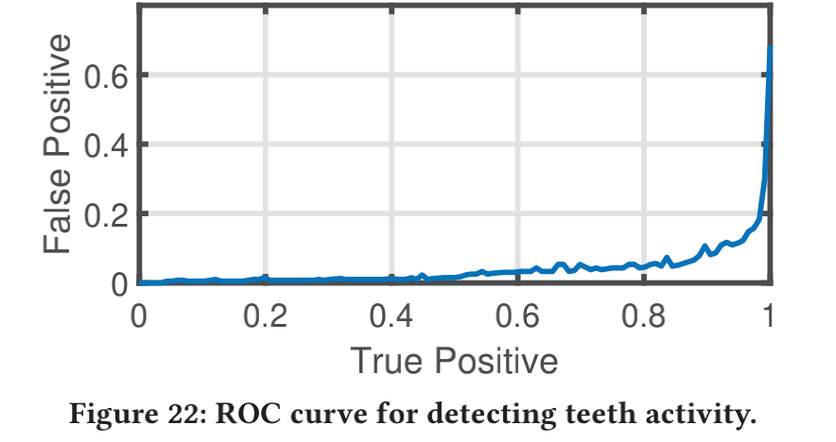
二、相关工作
牙齿活动检测

Slide 15
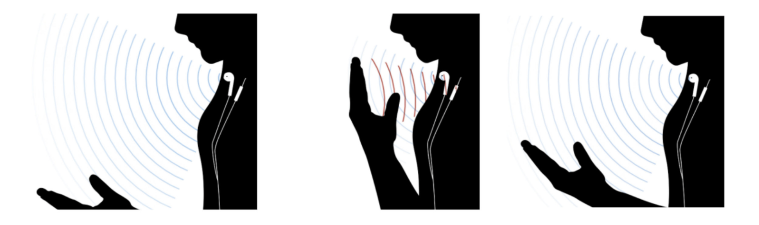
二、相关工作
防止面部接触信号解决方案
利用用户手对声波信号产生的反射来跟踪hand-to-face手势。通过分析耳机发出的超声波信号中的失真模式，以检测hand-to-face手势，并通过振动或声音轻推提醒用户。
Notes:
开发了一款应用程序 Saving Face，通过分析耳机发出的超声波信号中的失真模式，在用户即将触摸面部时提醒他们。
原理：利用用户手对声波信号产生的反射来跟踪hand-to-face手势。通过分析耳机发出的超声波信号中的失真模式，以检测hand-to-face手势，并通过振动或声音轻推提醒用户。
使用设备：智能手机及其自带的有线耳机

Slide 16
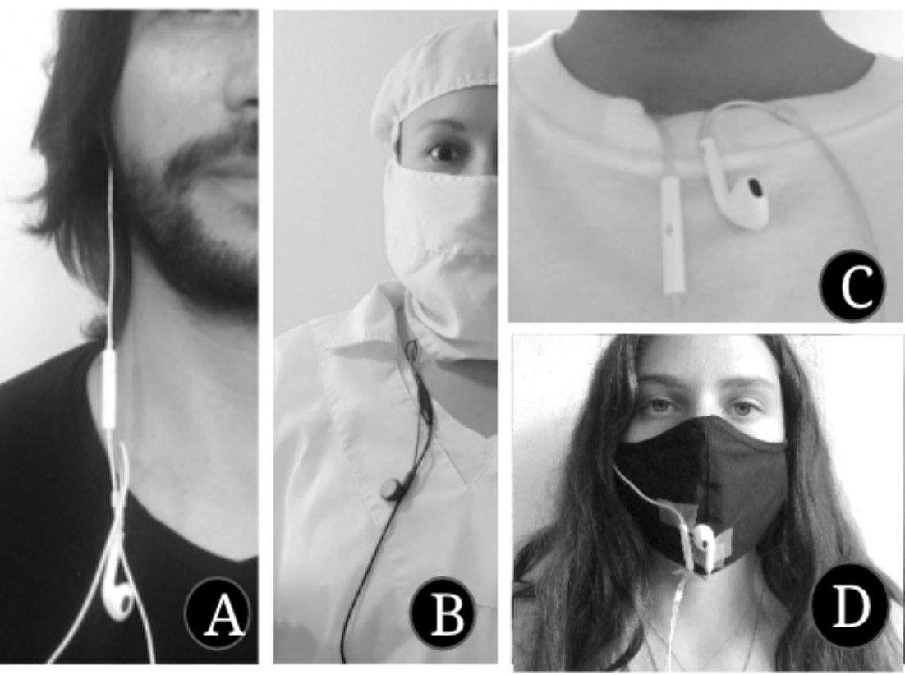
二、相关工作
防止面部接触信号解决方案
实验结果：93.7% Sensitivity
和 91.5% Precision, N=10
Notes:
steps：
（1）当用户启动应用程序时，会播放一个音频文件，使连接的耳机通过==左耳机==发出超声波信号，然后由麦克风连续捕获。 通过这种方式，耳机实际上被激活以用作声纳。
（2）当用户的手靠近他们的脸时，超声波信号会从手上反弹，形成独特的失真模式，然后被麦克风捕获。
（3）通过信号处理算法和机器学习算法来分析信号失真，以确定失真是因为面部触摸手势。
（4）如果该模式被认为是面部触摸手势的特征，则用户会以振动或音频轻推的形式接收反馈。

Slide 17
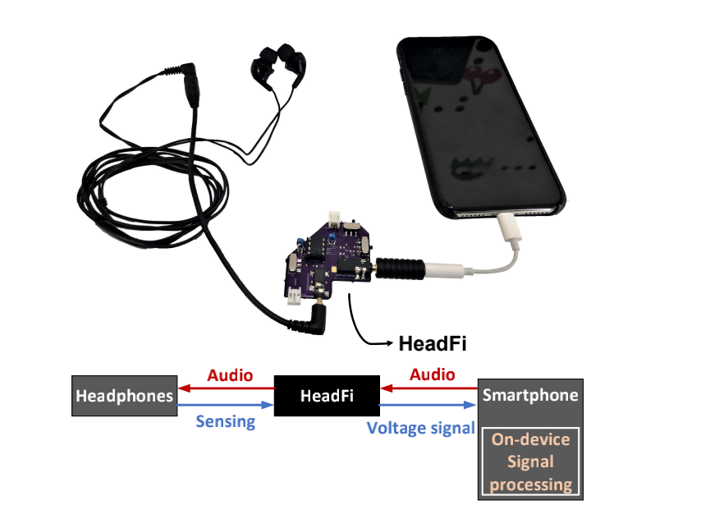
二、相关工作
HeadFi: A New Design Paradigm for Smart Headphones
针对没有内置传感器的耳机，HeadFi
没有将辅助传感器添加到耳机中，而
是将所有耳机上都可以使用的一对驱
动程序转变为一个多功能传感器，以
支持跨移动健康、用户界面和上下文
感知的新应用程序。
Notes:
耳机、耳道和鼓膜将耦合在一起形成一个半封闭的空间，这个空间对压力非常敏感。通过像触摸一样轻柔的脉冲引起的耳机振动可以从外部引起压力变化。类似地，心脏跳动等内部生理活动会导致耳道内压力改变。因此，我们可以利用这种电压变化来检测外部变化和内部微妙的生理变化。

Slide 18
二、相关工作
HeadFi: A New Design Paradigm for Smart Headphones
HeadFi在用户识别、心率监测和手势识别方面的准确率分别为97.2%-99.5%、96.8%-99.2%和97.7%-99.3%。

Slide 19
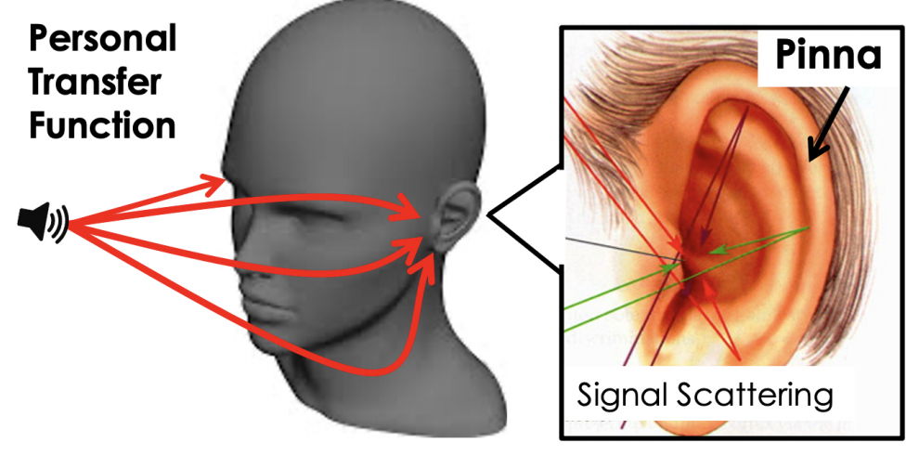
二、相关工作
三D声音增强现实
人耳在听到声音时，由于声音
信号到达两个耳朵的时间不同，
经过大脑处理后，人便可以识
别出声音的方向，利用这一事
实。我们可以将耳机用于3D
增强现实。
Notes:
论文：MobiCom 2020 - Short - Ear-AR: Indoor Acoustic Augmented Reality on Earphones
视频见：https://www.youtube.com/watch?v=OYSvwwLDkAI

Slide 20
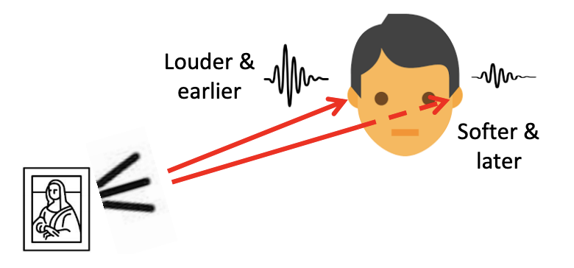
二、相关工作
三D声音增强现实
eg：通过在两个耳机中播放存在时间间隔的同一声音，人脑
可以识别出声源方向，从而利用耳机对用户实现导航。
当用户在移动和观看环境中的AAR对象时，我们可以利用耳机估计用户的室内位置和位置凝视方向，从而在其耳朵中播放3D音频注释。

Slide 21
谢谢！

